Slide 1
1.2.1 任意角的
三角函数(一)

Slide 2
1.复习引入
我们已经学习过锐角的三角函数，如图：
C
A
B
你能在直角坐标系中来表示锐角三角函数吗?

Slide 3
2.利用平面直角坐标系表示锐角三角函数
设锐角α的顶点与原点O重合,始边与x轴的正半轴重合,那么它的终边在第一象限.
α的终边上任意一点P的坐标为(a,b),它与原点的距离是_______________
过P作x轴的垂线,垂足为M,则
线段OM的长度为___
线段MP的长度为___
y
P(a,b)
α
O
M
x

Slide 4
知道α终边上任意一点P(x,y),就可以求出角α的三角函数值.
P(x,y)
y
α
M
O
x

Slide 5
将点P取在使线段OP的长r=1的特殊位置上
以原点O为圆心,以单位长度为半径的圆称为单位圆
y
y
P(a,b)
1
P(a,b)
α
x
M
A(1,0)
α
O
M
x

Slide 6
3.利用单位圆定义任意角的三角函数
设α是一个任意角,它的终边与单位圆交于点P(x,y)
(1) y叫做α的正弦,记作sinα,
即 sinα=y
(2) x叫做α的余弦,记作cosα,
即 cosα=x
y
P(x,y)
α
(3) 叫做α的正切,记作tanα,
即
x
A(1,0)

Slide 7
4.三角函数
正弦、余弦、正切都是以角为自变量,以单位圆上点的坐标或坐标的比值为函数值的函数
弧度制下,角的集合与实数集R之间建立了一一对应关系
三角函数可以看成自变量为实数的函数

Slide 8
5.典型例题
解: 在直角坐标系中,作出
y
O
A
x
B

Slide 9
例1 已知角α的终边经过点P₀(-3,-4),求角α的正弦、余弦和正切值.
解:
设角α的终边与单位圆交于点P(x,y).分别过点P,P₀作x轴的垂线MP,M₀P₀,则
y
M₀
M
O
x
P(x,y)
P₀(-3,-4)

Slide 11
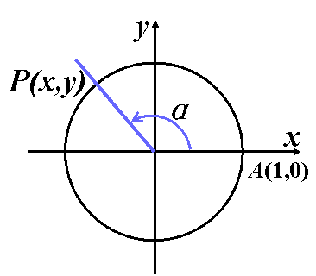
6.三角函数的定义域
三角函数 | 定义域
sinα
cosα
tanα
R
R

Slide 12
根据三角函数的定义,研究三角函数值在各个象限的符号
y
y
y
+
+
-
+
-
+
O
x
O
x
O
x
-
-
-
+
+
-

Slide 13
7.终边相同的角的同一三角函数值相等
公式一
角α终边每绕原点旋转一周,函数值将重复出现
可以把求任意角的三角函数值转化为求0到2π(或0°至360°)角的三角函数值.

Slide 14
例3 确定下列三角函数值的符号,然后用计算器验证:
三
解:(1)因为250°是第___象限角,所以cos250° 0
(2)因为 是第____象限角,所以
(3)因为tan(-672°)=tan(48°-2×360°)=tan48°
而48°是第一象限角,所以 tan(-672°) 0
(4)因为tan3π=tan(π+2π)=tanπ=0
<
四
<
>
练

Slide 15
例4 求下列三角函数值

Slide 16
8.下面从图形角度认识一下三角函数
α的终边
y
y
α的终边
P
A(1,0)
P
M
O
x
A(1,0)
O
M
x
角α的终边与单位圆交于点P.过点P作x轴的垂线,垂足为M.
(Ⅱ)
(Ⅰ)
y
y
|MP|=|y|=|sinα|
|OM|=|x|=|cosα|
M
A(1,0)
M
A(1,0)
O
x
O
x
P
P
α的终边
α的终边
(Ⅲ)
(Ⅳ)

Slide 17
思考
(1)为了去掉上述等式中的绝对值符号,能否给线段OM、MP规定一个适当的方向,使它们的取值与点P的坐标一致?
|MP|=|y|=|sinα|
|OM|=|x|=|cosα|

Slide 18
当角α的终边不在坐标轴上时,以O为始点、M为终点,规定:
当线段OM与x轴同向时,OM的方向为正向,且有正值x;当线段OM与x轴反向时,OM的方向为负向,且有负值x.
OM=x=cosα
当角α的终边不在坐标轴上时,以M为始点、P为终点,规定:
当线段MP与y轴同向时,MP的方向为正向,且有正值y;当线段MP与y轴反向时MP的方向为负向,且有负值y.
MP=y=sinα

Slide 19
【思考】
1.若α是任意角,根据正弦线、余弦线,则sinα,cosα的取值范围是什么?
提示:由单位圆中正弦线和余弦线的
变化规律可得-1≤ sinα≤1,-1≤cosα≤1.
2.设α为锐角,你能根据正弦线和余弦线说明sinα +cosα>1吗?
提示:设角α的终边与单位圆交于点P,过P作PM⊥x轴,垂足为M,则sinα=MP,cosα=OM,OP=1.
在Rt△OMP中,由两边之和大于第三边得:
MP+OM>OP,即sinα+cosα>1.

Slide 20
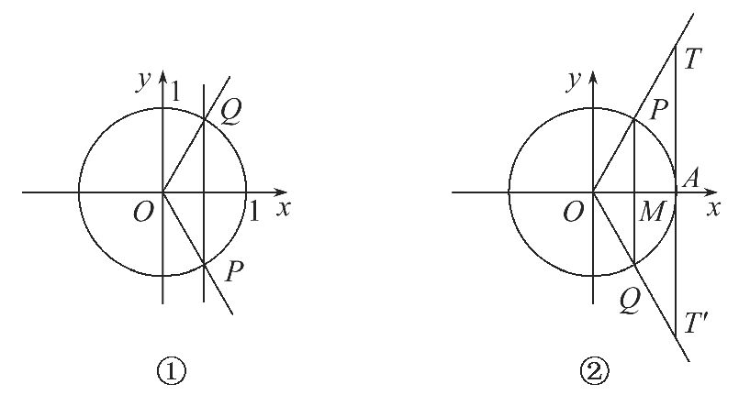
【例1】在单位圆中作出满足cosα= 的角α的
终边,并作出其正弦线、余弦线和正切线.
改为“sinα=
改为“cosα≥

Slide 21
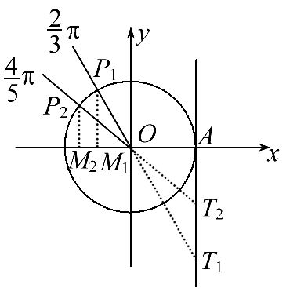
利用三角函数线比较三角函数值的大小
【例2】分别比较
的大小.
【例3】求函数y=lg(3-4sin²x)的定义域.

Slide 22
思考
(2)你能借助单位圆,找到一条如OM、MP一样的线段来表示角α的正切吗?

Slide 23
过点A(1,0)作单位圆的切线,设它与α的终边或其反向延长线相交于点T.
y
α的终边
y
T
α的终边
P
A(1,0)
P
M
O
x
A(1,0)
O
M
x
T
(Ⅱ)
(Ⅰ)
y
y
T
M
A(1,0)
M
A(1,0)
O
x
O
x
P
T
P
α的终边
α的终边
(Ⅲ)
(Ⅳ)

Slide 24
这三条与单位圆有关的有向线段MP、OM、AT,分别叫做角α的正弦线、余弦线、正切线,统称为三角函数线
当角α的终边与x轴重合时,正弦线、正切线,分别变成一个点,此时角α的正弦值和正切值都为0;
当角α的终边与y轴重合时,余
弦线变成一个点,正切线不存
在,此时角α的正切值不存在.
α的终边
y
P
A(1,0)
M
O
x
T

Slide 25
小结
1.任意角的三角函数的定义.
2.明确各种三角函数的定义域.
3.掌握各种三角函数在不同象限的正负情况.

Slide 26
单位圆：圆心在原点，半径等于单位长度的圆.
三角函数线：用有向线段的数量来表示.
y
T
P
O
M
A
x

Slide 27
规律：三角函数线是有向线段的数量，要分清起点、终点。
1）凡含原点的线段，均以原点为起点；
2）不含原点的线段，线段与坐标轴的交点为起点；
3）正切线AT：起点A一定是单位圆与轴的非负半轴的交点，终点T为终边（或延长线）与过A的圆的切线的交点

Slide 28
作业
课本第20页习题1.2A组
2,5,7

Slide 29
练习
利用三角函数的定义求 的三个三角函数值
解:如图, 与单位圆的交点为
y
A(1,0)
O
x
返

Slide 30
练习
已知角θ的终边过点P(-12,5),求角θ的三角函数值.
解:
返

Slide 31
口答 设α是三角形的一个内角,在sinα,
cosα,tanα,tan(α/2)哪些可能取负值?

Slide 32
练习
确定下列三角函数值的符号
>0
返

Slide 33
填表:
角α | 0° | 90° | 180° | 270° | 360°
角α的弧度数
sinα
cosα
tanα

